Slide 1
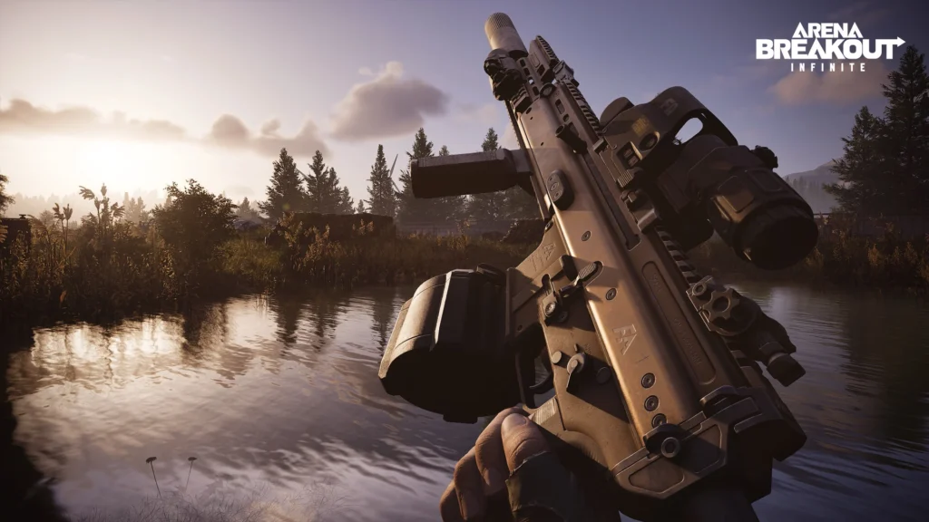
Arena breakout infinite
Richard Kubík

Slide 2
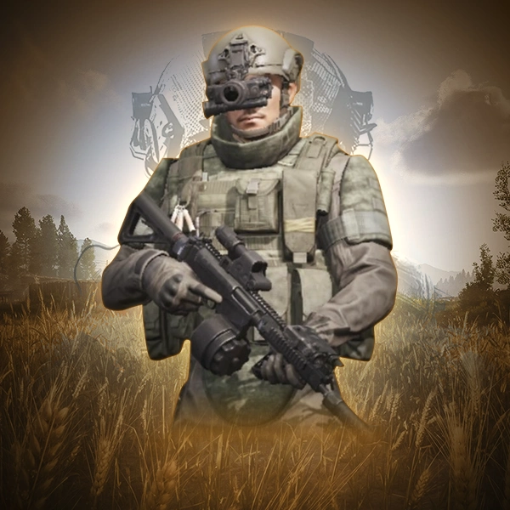
O hře
Je to realistická taktická střílečka zaměřená na extrakci, která nabízí intenzivní zážitky z boje, rabování a přežití.
Kombinuje taktické prvky s adrenalinovým soubojem v realistickém prostředí. Každá mise je jedinečná a vyžaduje strategické plánování.
Hra umožňuje rozsáhlé úpravy zbraní s více než 700 modifikacemi, což hráčům poskytuje možnost vytvořit si ideální vybavení.

Slide 3
Módy
Normální režim: Základní úroveň obtížnosti, kde hráči mohou prozkoumávat mapu, sbírat kořist a bojovat s nepřáteli. Tento režim je ideální pro začátečníky.
Lockdown Zone: Tento režim se odemyká na vyšších úrovních a nabízí větší riziko, ale také lepší odměny.
Forbidden Zone: Nejvyšší úroveň obtížnosti, která vyžaduje pokročilé vybavení. Odměny jsou zde však nejhodnotnější.
Secure Ops: Bezpečnější režim, kde hráči nepřijdou o své vybavení, pokud zemřou.

Slide 4
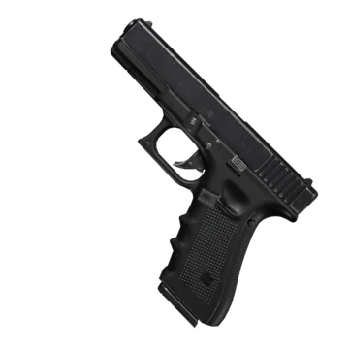
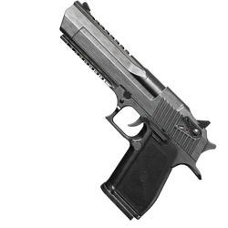
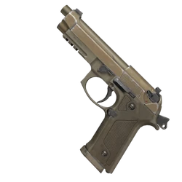
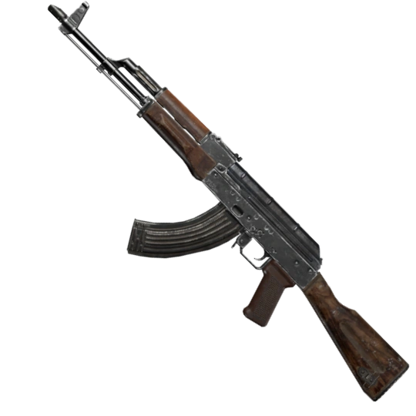
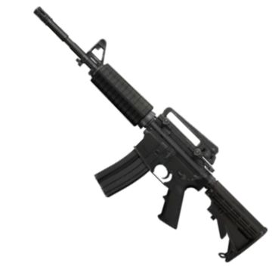
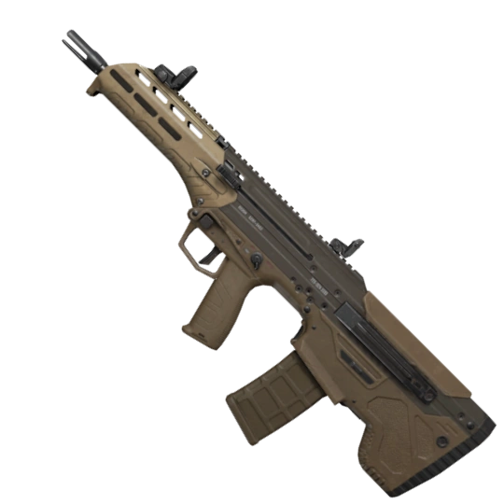
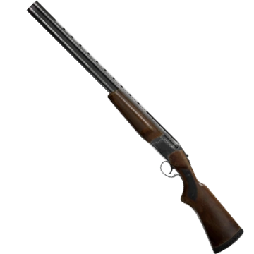
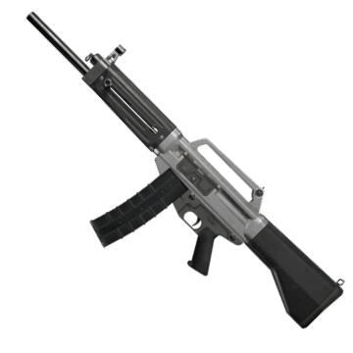
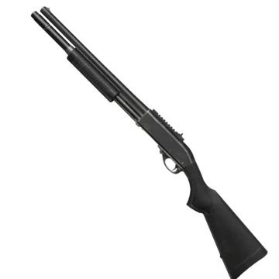
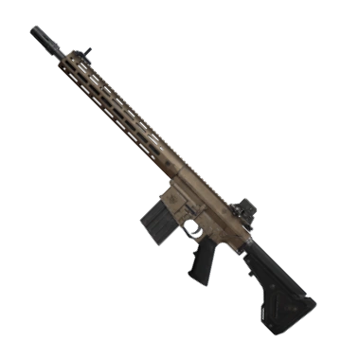
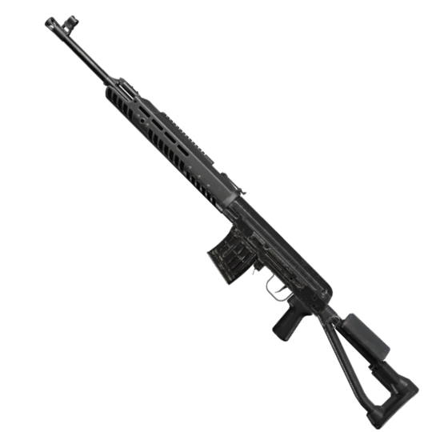
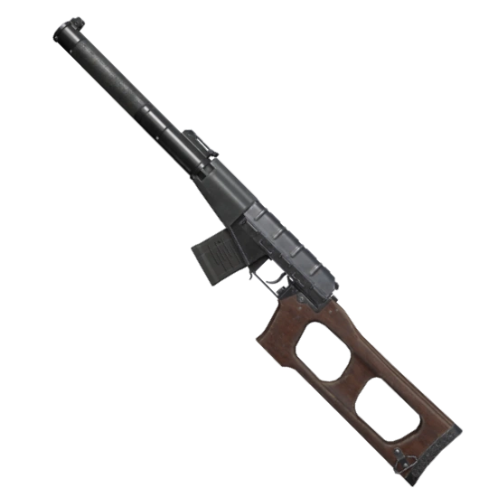
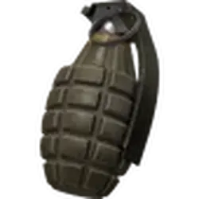
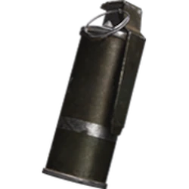
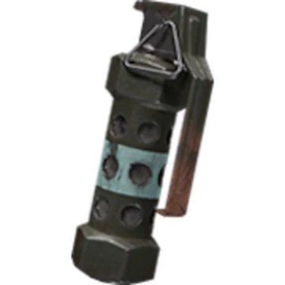
Zbraně
Pistole: Ideální pro blízký boj a rychlé reakce. Jsou lehké a snadno ovladatelné.
Pušky: Nabízejí přesnost na střední vzdálenost a jsou vhodné pro taktické operace.
Brokovnice: Smrtící na krátkou vzdálenost, ideální pro boj v uzavřených prostorách.
Odstřelovací pušky: Perfektní pro hráče, kteří preferují boj na dlouhou vzdálenost.
Granáty: Umožňují hráčům strategicky eliminovat nepřátele nebo vytvořit chaos.
Glock 17
Desert Eagle
M9A3
AKM
M4A1
MDR
SPR310
USAS12
M870
M110
VSS
SVDS
Mk 2 Frag grenade
M18 smoke
grenade
M84 flashbang

Slide 5
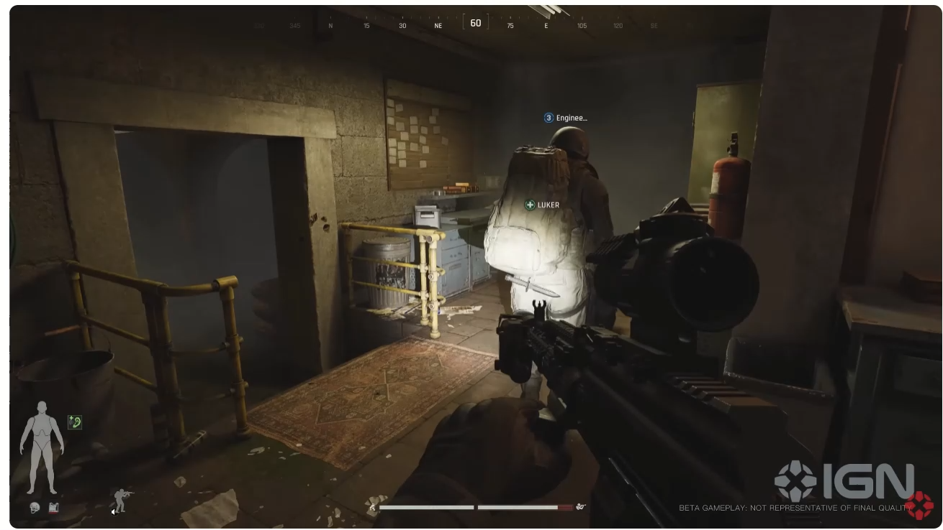
https://www.youtube.com/watch?v=YD1JsryckfA

